Slide 1
D. KEJADIAN MAJEMUK
Kejadian majemuk adalah kejadian yang diperoleh dari kejadian-kejadian sederhana yang dihubungkan kata dan atau kata atau.
Untuk itu perlu diteliti apabila kejadian-kejadian sederhana tersebut dihubungkan kata dan, dengan percobaan berikut:
Sediakan 2 kantong kertas, 2 kelereng berwarna merah, dan 2 kelereng berwarna hijau.
a. Masukkan masing-masing 2 kelereng (merah dan hijau) ke dalam masing-masing kantong kertas.
b. Tanpa melihat ambil masingmasing satu kelereng dari tiap kantong, dan catat warna kelereng yang diperoleh. Kemudian kembalikan kelereng pada kantong semula.
c. Ulangi percobaan sampai 99 kali. Catat dan hitung kombinasi kelereng yang diperoleh merah/merah, merah/hijau, hijau/merah, dan hijau/hijau.
FAKULTAS KEGURUAN DAN ILMU PENDIDIKAN UNIVERSITAS SWADAYA GUNUNG JATI

Slide 2
Kemudian coba perkirakan
1. P (merah dan merah) 2. P (merah dan hijau)
3. P (hijau dan merah) 4. P (hijau dan hijau)
Pada percobaan yang telah lakukan tadi pengambilan
kelereng pada kantong pertama tidak mempengaruhi
pengambilan kelereng pada kantong kedua. Kejadian
semacam ini disebut kejadian saling bebas sebab hasil
kejadian pertama tidak mempengaruhi hasil pada kejadian kedua.
FAKULTAS KEGURUAN DAN ILMU PENDIDIKAN UNIVERSITAS SWADAYA GUNUNG JATI

Slide 3
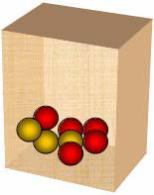
Peluang kejadian majemuk
Kejadian saling bebas
Kejadian saling asing (pisah)
FAKULTAS KEGURUAN DAN ILMU PENDIDIKAN UNIVERSITAS SWADAYA GUNUNG JATI

Slide 4
kejadian saling bebas
C
O
N
T
O
H
Misalkan dari percobaan pelemparan dua dadu secara bersamaan muncul kejadian A, yaitu jumlah mata dadu 7, dan kejadian B, yaitu muncul mata dadu 5 pada dadu pertama. Himpunan hasil dari kejadian-kejadian tersebut adalah
Dadu kedua
 | 1 | 2 | 3 | 4 | 5 | 6
1 | (1,1) | (1,2) | (1,3) | (1,4) | (1,5) | (1,6)
2 | (2,1) | (2,2) | (2,3) | (2,4) | (2,5) | (2,6)
3 | (3,1) | (3,2) | (3,3) | (3,4) | (3,5) | (3,6)
4 | (4,1) | (4,2) | (4,3) | (4,4) | (4,5) | (4,6)
5 | (5,1) | (5,2) | (5,3) | (5,4) | (5,5) | (5,6)
6 | (6,1) | (6,2) | (6,3) | (6,4) | (6,5) | (6,6)
Dadu pertama
A = {(1,6), (2,5), (3,4), (2,5), (1,6)}
B = {(5,1), (5,2), (5,3),(5,4), (5,5), (5,6)}
FAKULTAS KEGURUAN DAN ILMU PENDIDIKAN UNIVERSITAS SWADAYA GUNUNG JATI

Slide 5
Terlihat bahwa antara kejadian A dan B terdapat anggota yang sama (5,2). Dalam matematika, A dan B dikatakan saling bebas, artinya kejadian A terjadi tidak berpengaruh dan tidak terpengaruh oleh kejadian B
P(A dan B) = P(A) x P(B)
Peluang munculnya kejadian A dan B adalah perkalian antara peluang A dan B
P(A atau B) = P(A) + P(B) – P(A dan B)
Istilah Peluang dari dua kejadian yang tidak terpisah satu sama lain diperoleh dengan menambahkan peluang kedua kejadian, kemudian menguranginya dengan peluang kejadian bersama.
FAKULTAS KEGURUAN DAN ILMU PENDIDIKAN UNIVERSITAS SWADAYA GUNUNG JATI

Slide 6
Diperoleh :
P(A) = 6/36 dan P(B) = 3/36
P(A) dan P(B) =
P(A) atau P(B) =
Jadi, dua kejadian dikatakan saling bebas
FAKULTAS KEGURUAN DAN ILMU PENDIDIKAN UNIVERSITAS SWADAYA GUNUNG JATI

Slide 7
Kejadian Saling Pisah (asing)
Misalkan dari percobaan pelemparan dua dadu secara bersamaan muncul kejadian A, yaitu jumlah kedua mata dadu 4, dan kejadian B, yaitu jumlah kedua mata dadu 8. Himpunan hasil dari kejadian-kejadian tersebut adalah
Kejadian A dan B tidak terdapat anggota yang sama. Maka disebut kejadian saling pisah (saling asing)
Dadu kedua
 | 1 | 2 | 3 | 4 | 5 | 6
1 | (1,1) | (1,2) | (1,3) | (1,4) | (1,5) | (1,6)
2 | (2,1) | (2,2) | (2,3) | (2,4) | (2,5) | (2,6)
3 | (3,1) | (3,2) | (3,3) | (3,4) | (3,5) | (3,6)
4 | (4,1) | (4,2) | (4,3) | (4,4) | (4,5) | (4,6)
5 | (5,1) | (5,2) | (5,3) | (5,4) | (5,5) | (5,6)
6 | (6,1) | (6,2) | (6,3) | (6,4) | (6,5) | (6,6)
Dadu pertama
FAKULTAS KEGURUAN DAN ILMU PENDIDIKAN UNIVERSITAS SWADAYA GUNUNG JATI

Slide 8
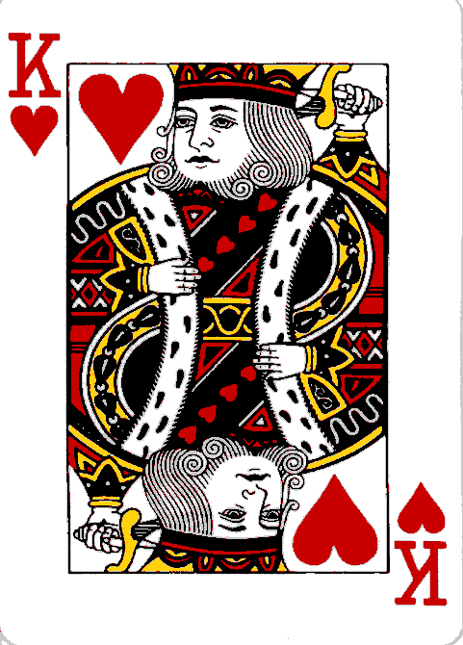
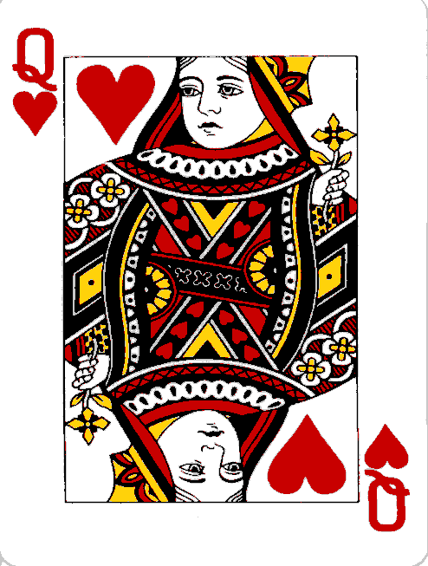
Istilah Peluang dari dua kejadian yang terpisah satu sama lain diperoleh dengan menambahkan peluang kejadian pertama dengan peluang kedua.
Simbol P (A atau B) = P (A) + P (B)
Diperoleh :
P(A) = 6/36 dan P(B) = 3/36
P(A) atau P(B) =
Jadi, dua kejadian dikatakan saling asing
FAKULTAS KEGURUAN DAN ILMU PENDIDIKAN UNIVERSITAS SWADAYA GUNUNG JATI

Slide 9
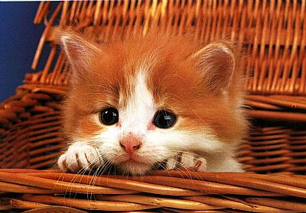
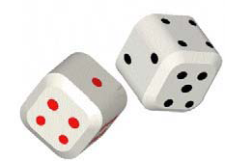
FAKULTAS KEGURUAN DAN ILMU PENDIDIKAN UNIVERSITAS SWADAYA GUNUNG JATI

